Slide 1

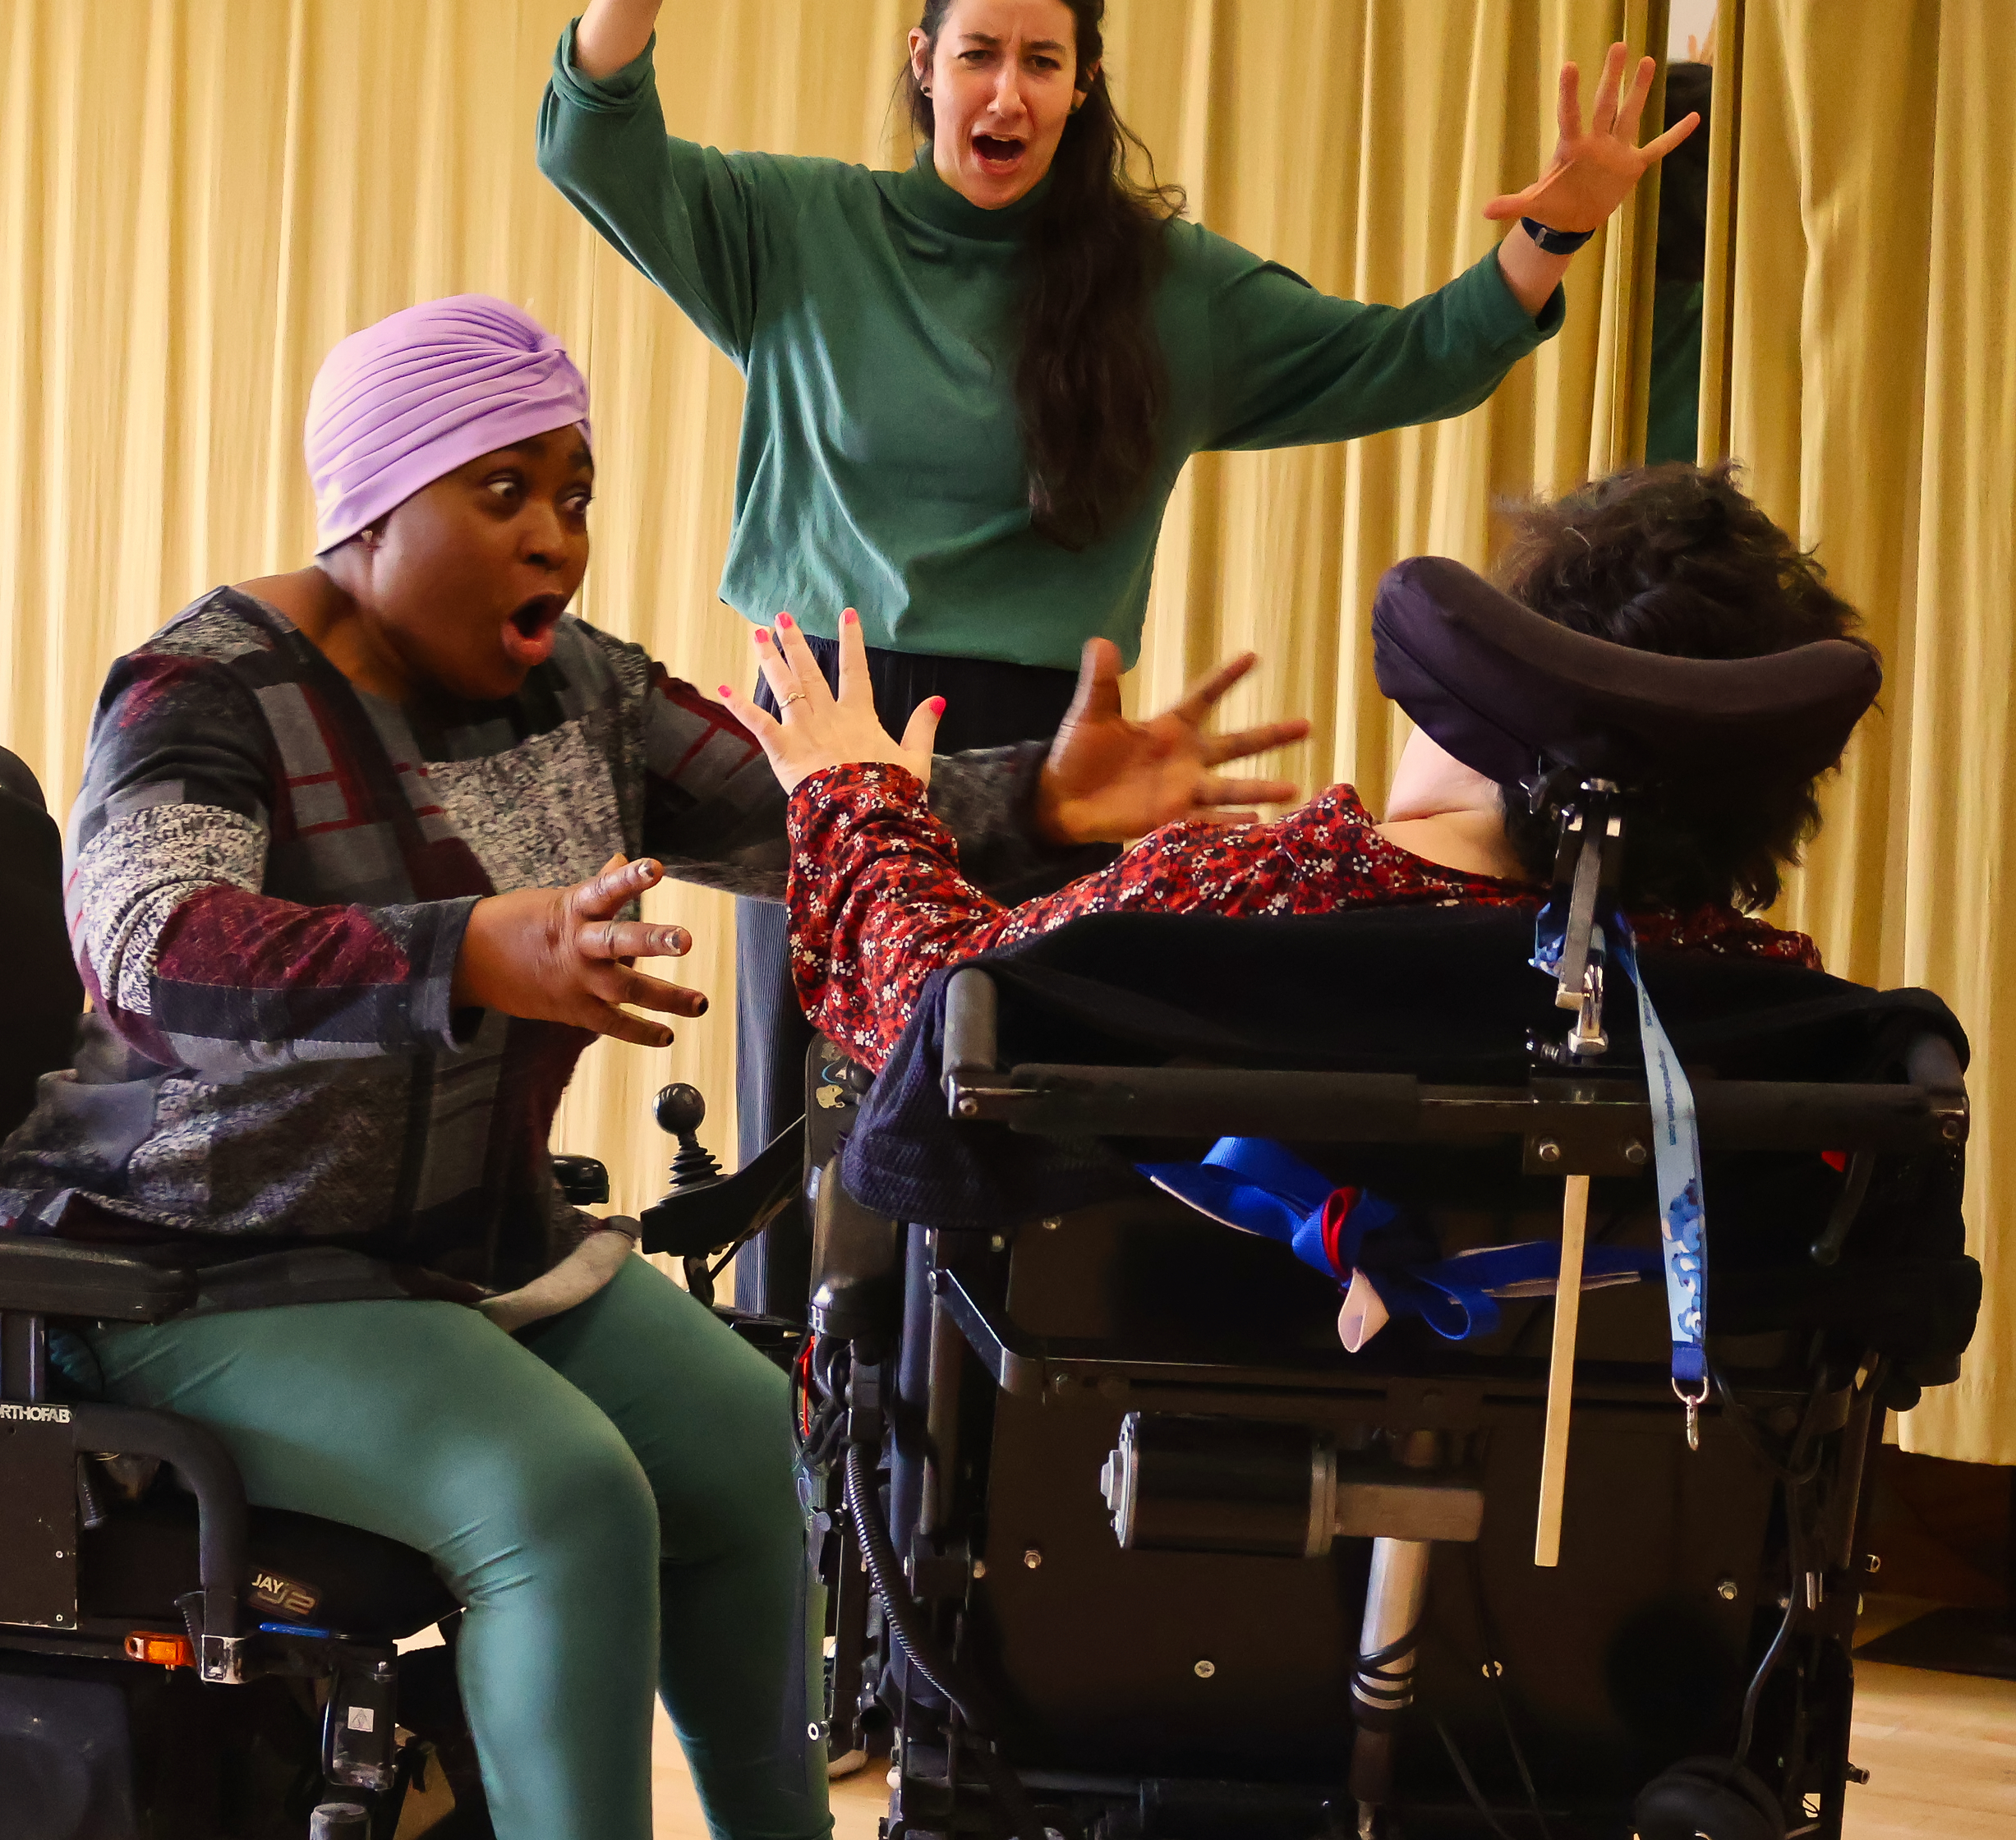
La pratique artistique accessible : moteur d’inclusion sociale et d’émancipation
Centre communautaire Radisson (CCR)

Slide 2
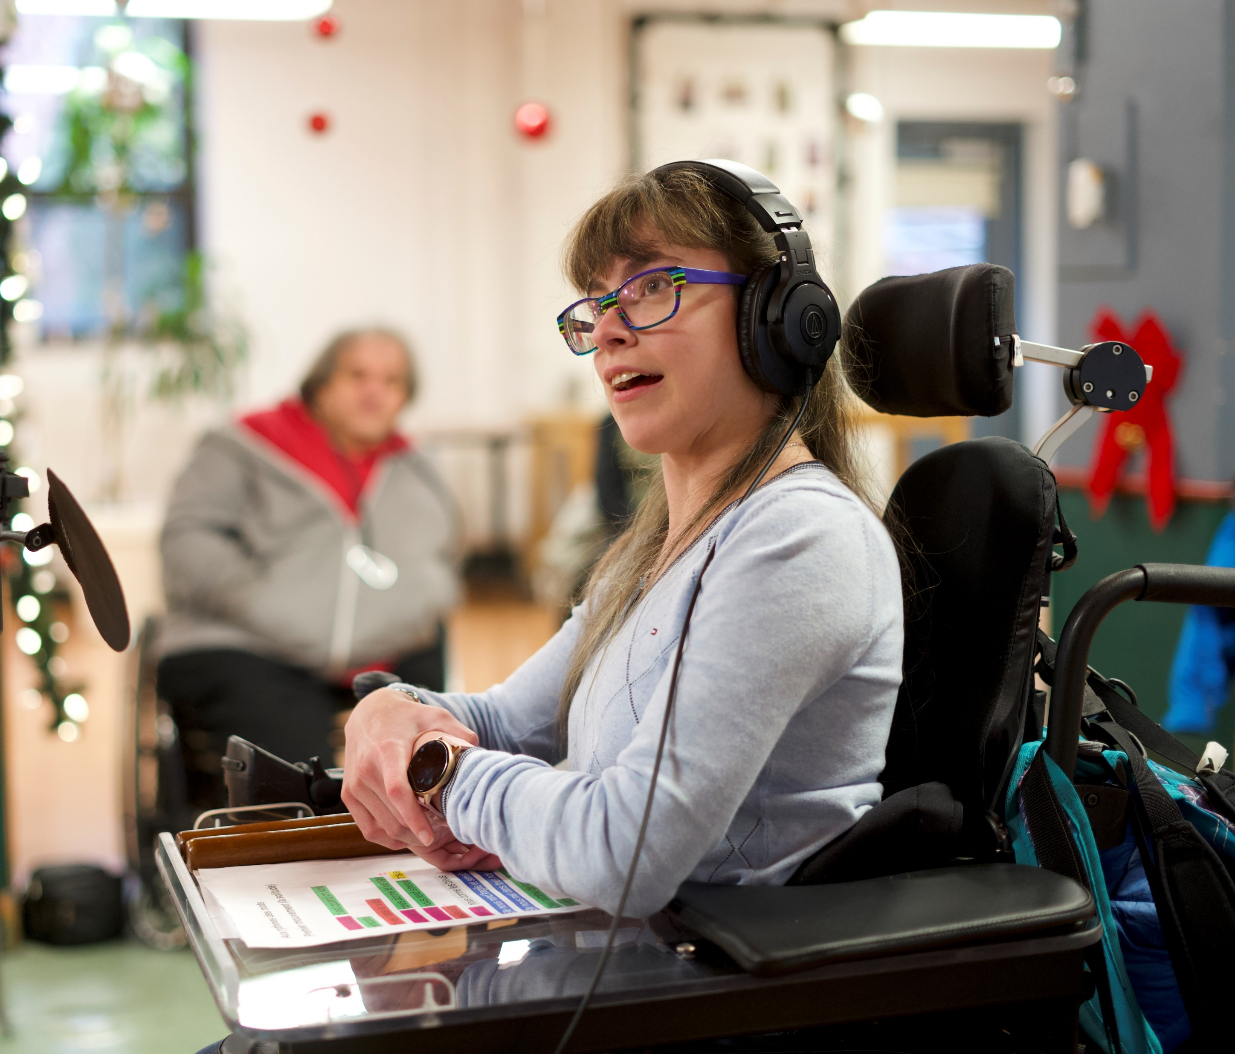
Mission et role du CCR
Le Centre Communautaire Radisson
30 ans (1995)
Développe la participation citoyenne
Jeunes adultes et adultes en situation de handicap physique
Milieu de vie axé sur la participation sociale
Par le biais d’activités éducatives, culturelles, sociales et de loisir

Slide 3
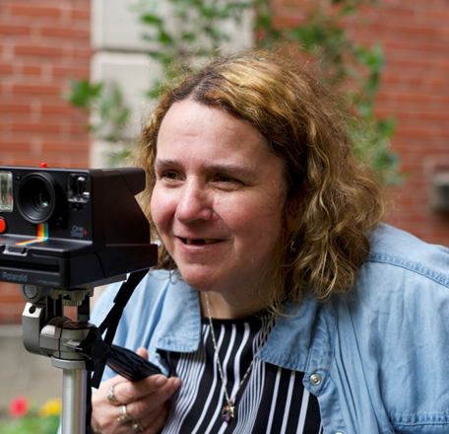
Pourquoi parler de loisir artistique et culturel accessible?
Le CCR en 2025 :
Récipendiaire du Prix reconnaissance en loisir du Conseil québécois du loisir
Récipendiaire du Prix du meilleur film Art et handicap au Festival international de cinéma adapté de Montréal

Slide 4
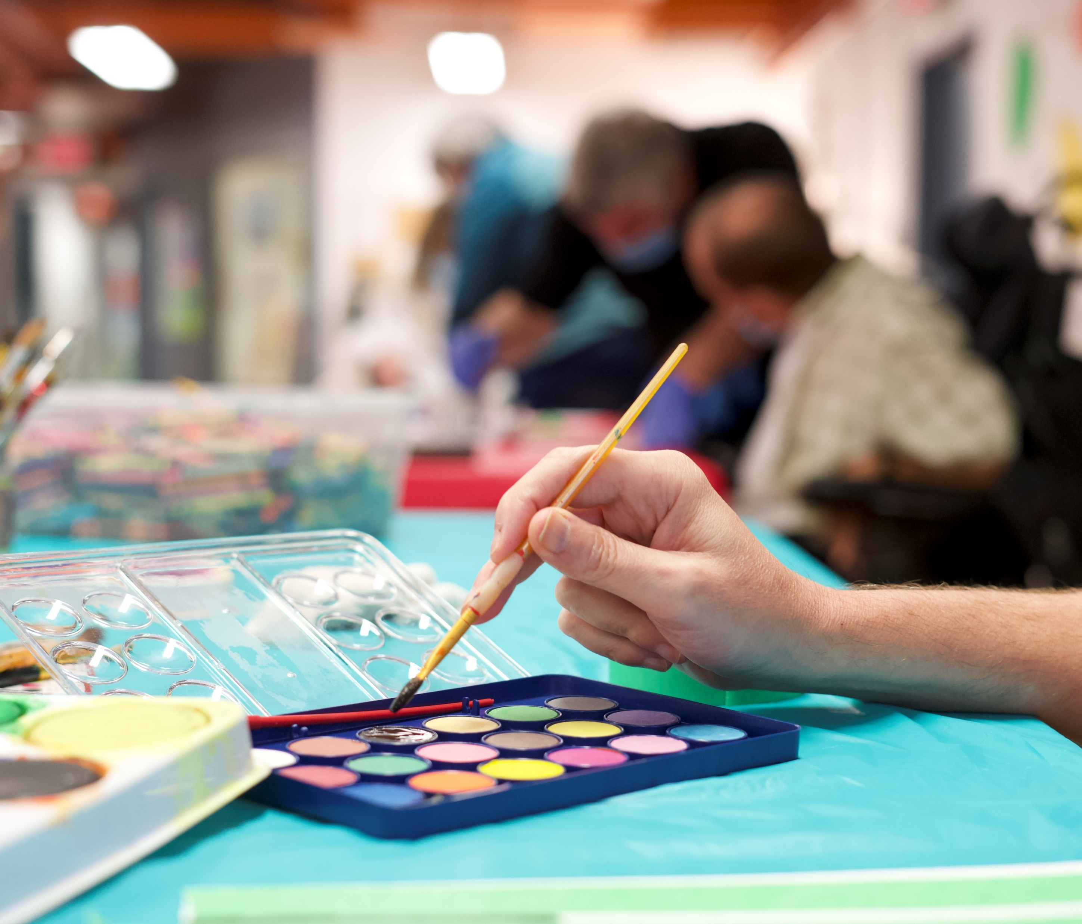
Pourquoi parler de loisir artistique et culturel accessible?
Droit à la culture et à l’expression
Loisirs culturels comme saine habitude de vie
Le communautaire: une porte d’accès à la culture

Slide 5
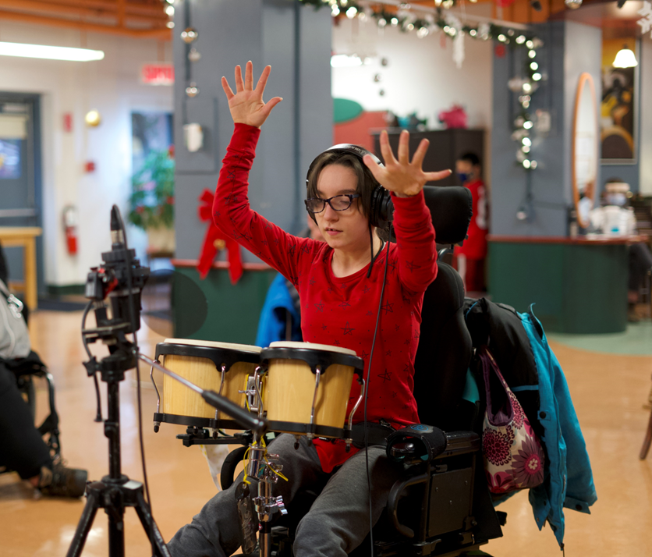
Le loisir culturel : un levier puissant
Expression personnelle et pouvoir d’agir
Estime de soi et plaisir
Participation sociale et citoyenne

Slide 6
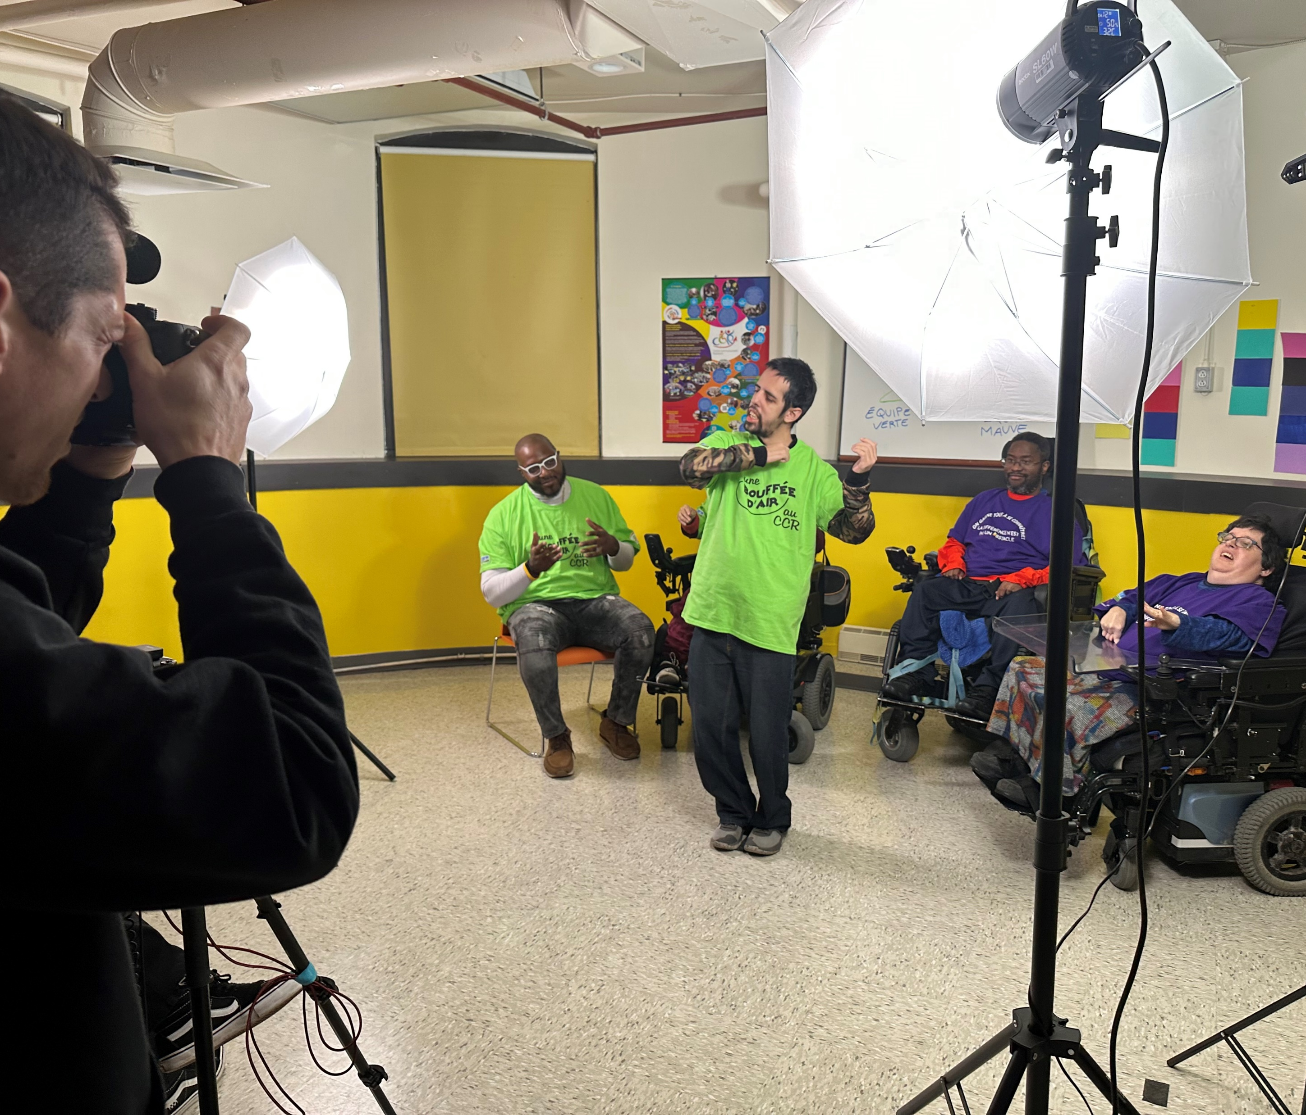
Effets individuels et collectifs
Confiance, autonomie et development des compétences
Briser l’isolement
Transformation des regards et sensibilisation du public

Slide 7
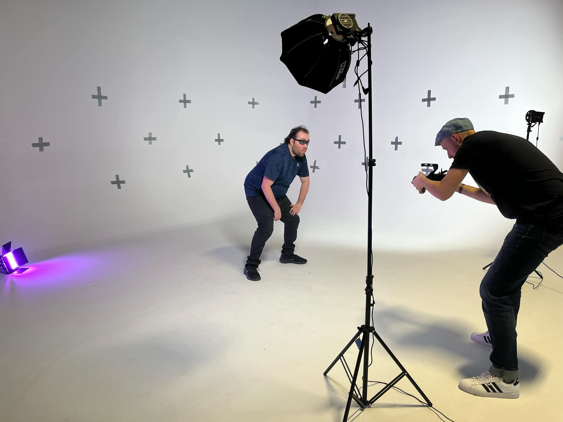
Les initiatives artistiques inclusives au CCR

Slide 8
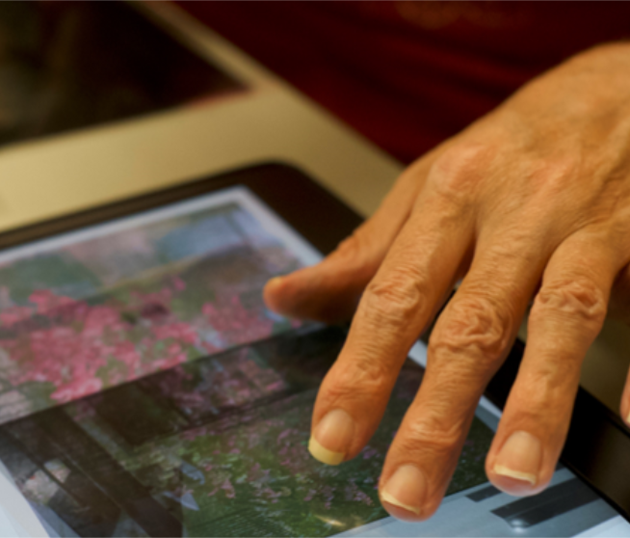
Initiatives concrètes et porteuses
Art numérique (Société des arts technologiques)
Humour (École nationale de l’humour)
Mapping (MAPP_MTL)
Photographie (Le 3ème Oeil / Écomusée du Fier monde)
Danse (Prima’danse, Espace libre)
Slam, clip video (Approsh, Koffi, studio pro, FICAM)

Slide 9
Approche d’intervention du CCR

Slide 10
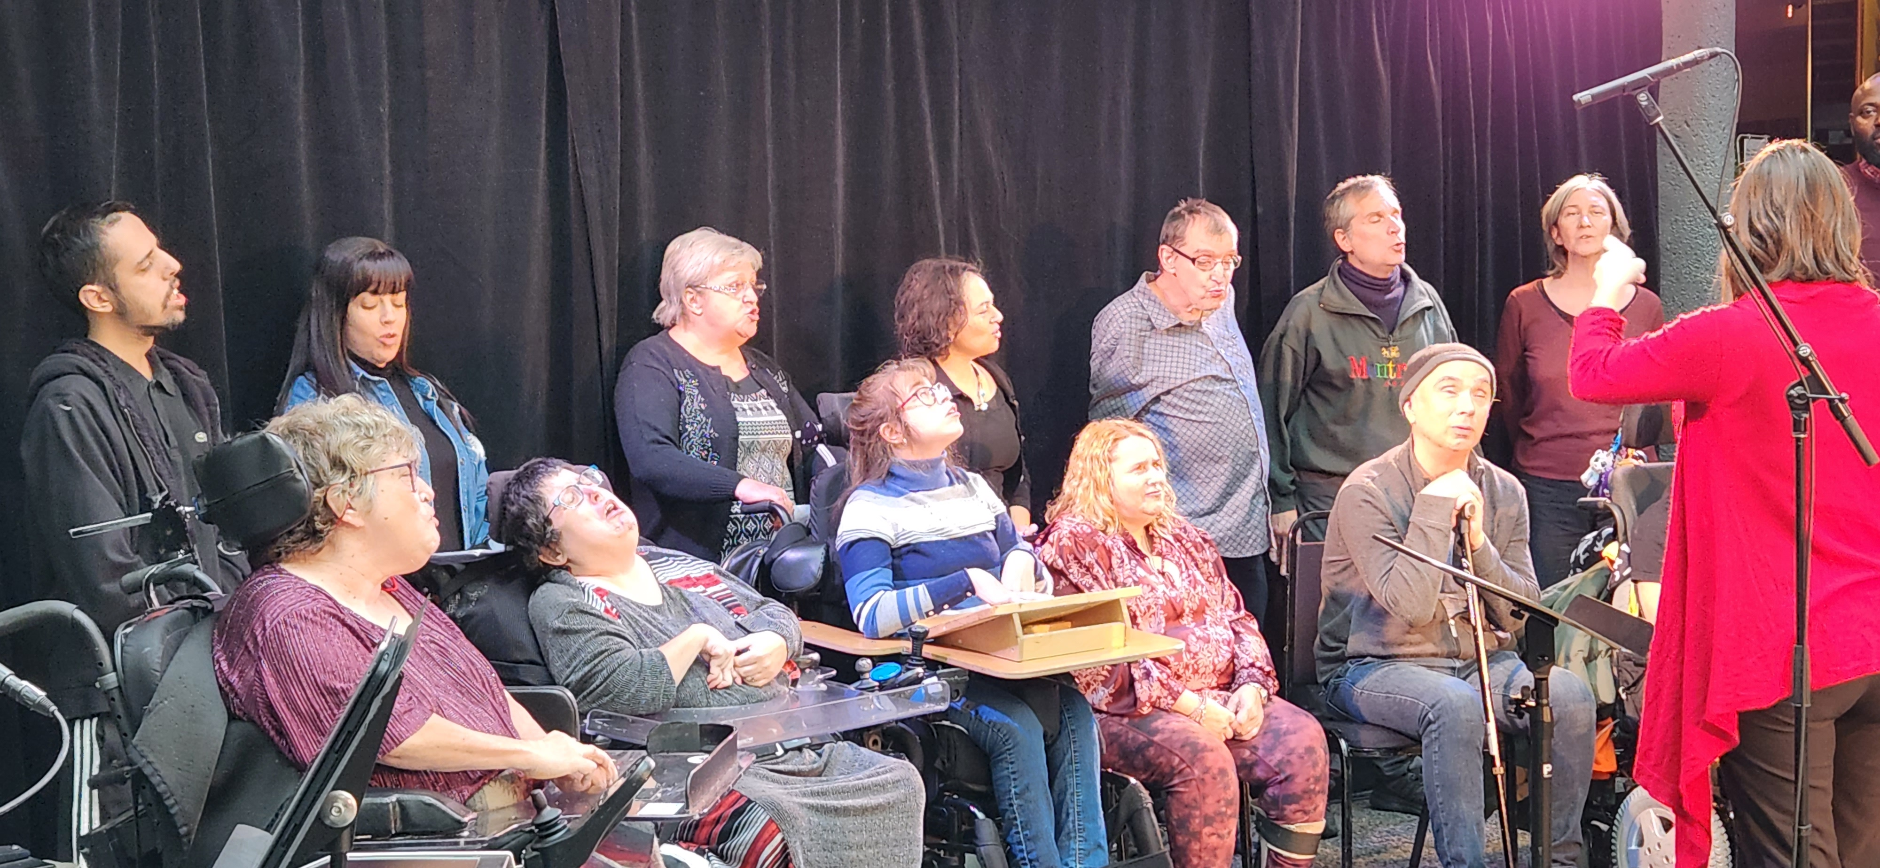
Approches d’intervention du CCR
Éducation Populaire : par, pour et avec
Espaces accessibles et sécurisants
Accompagnement et adaptation continue
L’accomplissement n’est plus une question d’accessibilité

Slide 11
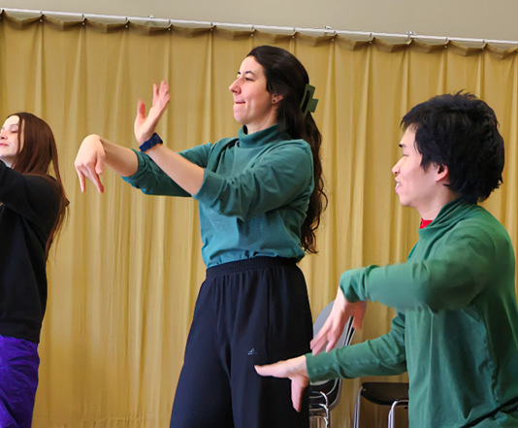
Témoignage
Danse en corps
Témoignage des membres du CCR – Pratique artistique autour de la danse et du corps

Slide 12
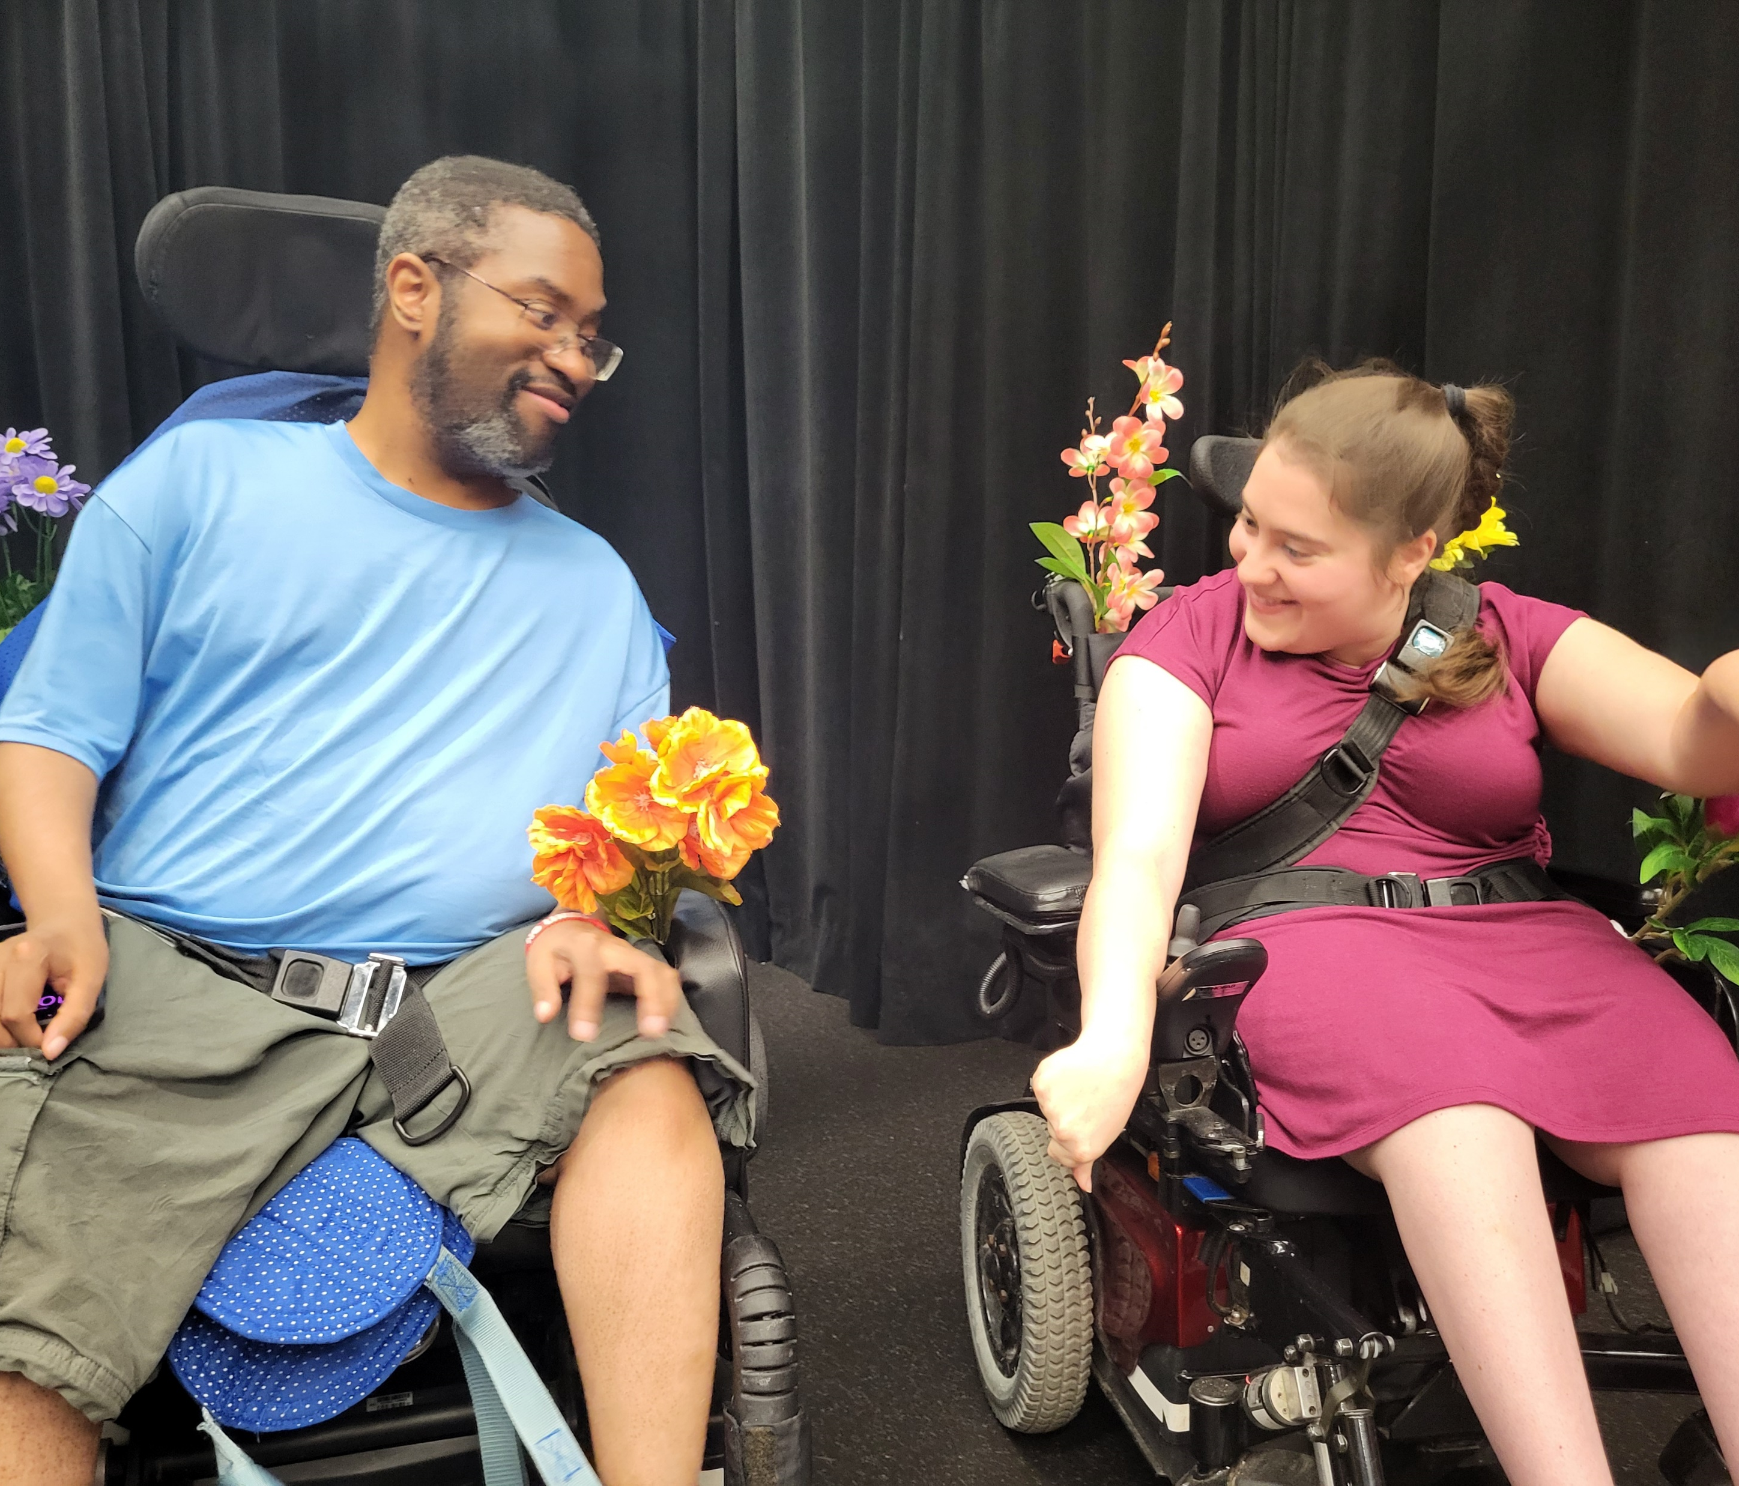
Retombées humaines et sociales
Fierté et reconnaissance
Création de liens sociaux
Visibilisation des réalités vécues
Inclusion durable

Slide 13
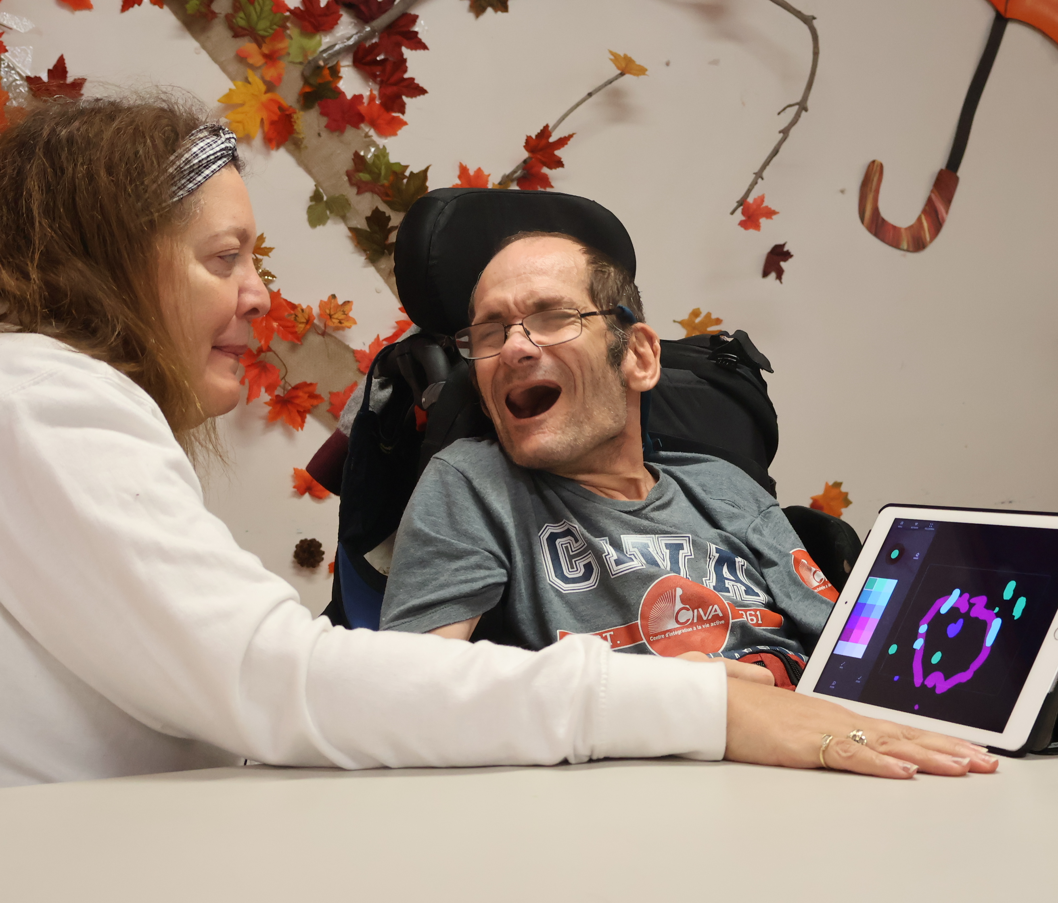
Obstacles à la participation
Accessibilité physique et informationnelle
Contraintes financières
Représentation et préjugés

Slide 14
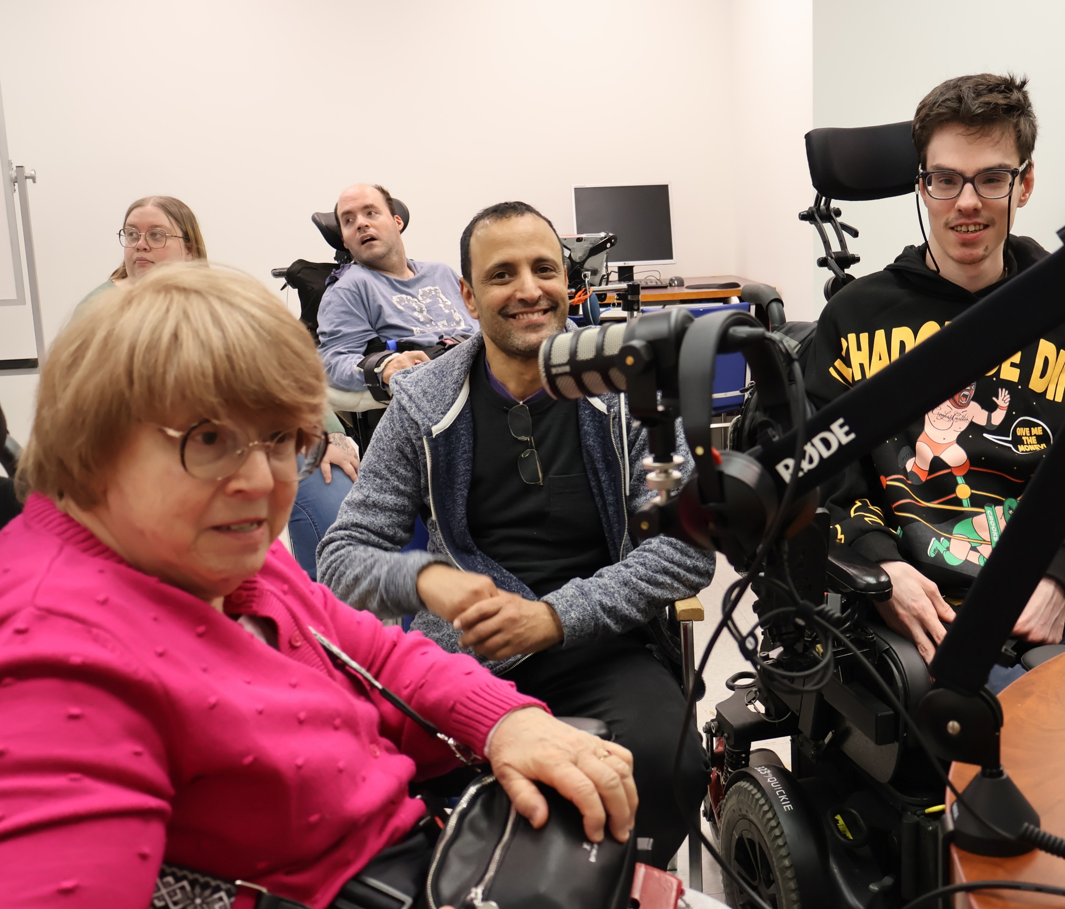
Facteurs de réussite
Partenariats culturels
Innovation et adaptation
Bonne gouvernance et pérennité

Slide 15
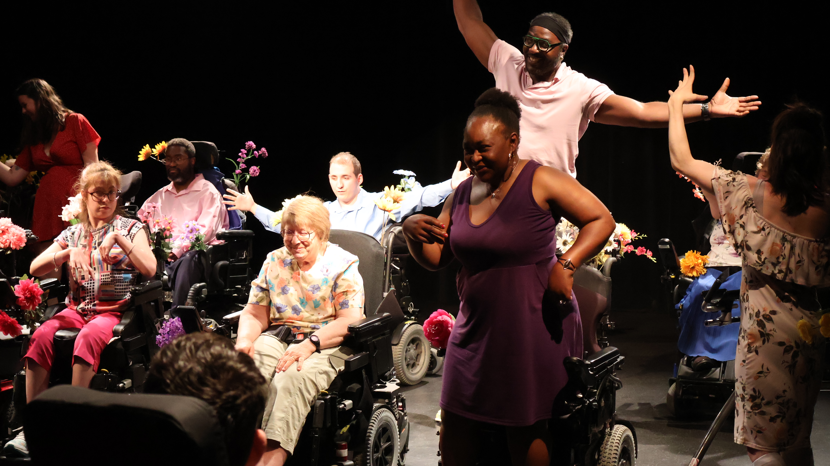
Conclusion – Appel à l’action
Reconnaître le rôle du communautaire
Soutenir l’art accessible
L’art est un moyen d’émancipation comme moteur de transformation collective
Des pratiques artistiques accessibles qui transforment les personnes… et la société.

